Slide 1
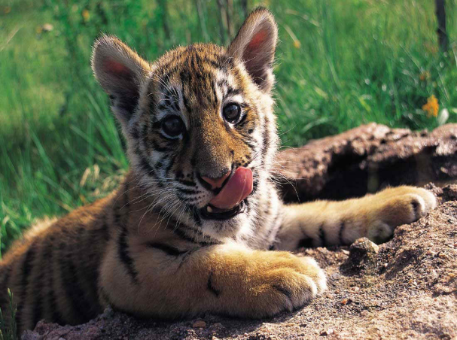
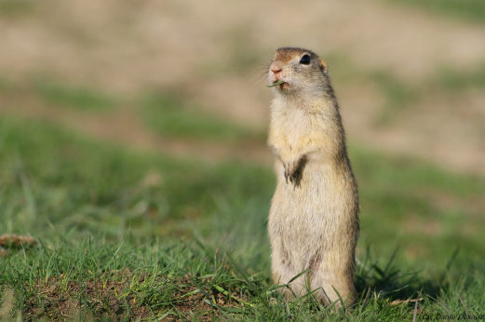
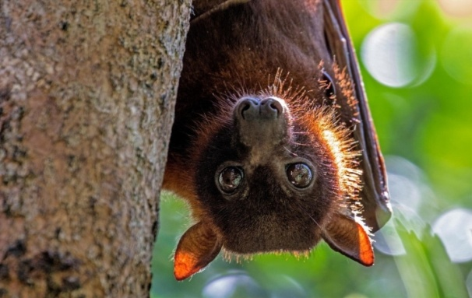
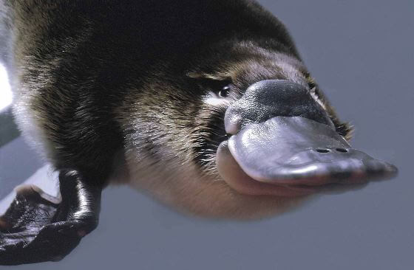
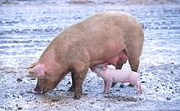
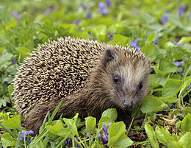
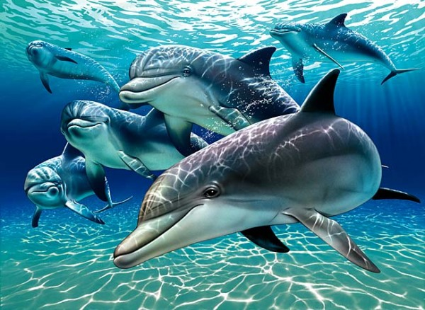
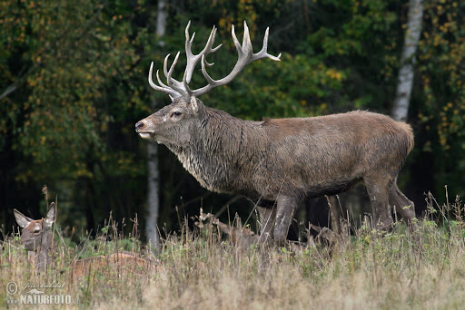
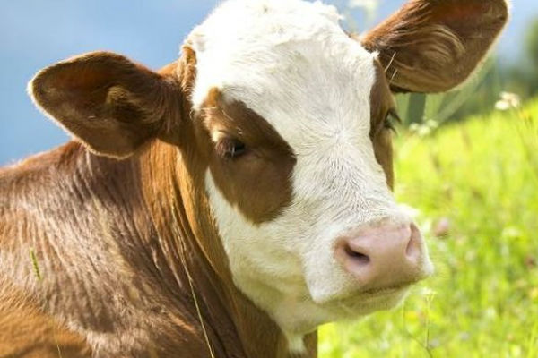
СИСАРИ

Slide 2
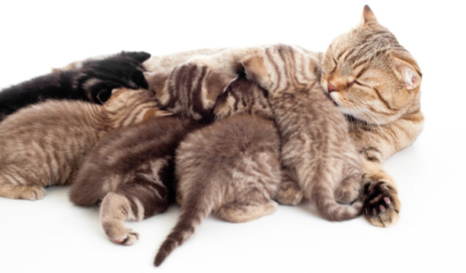
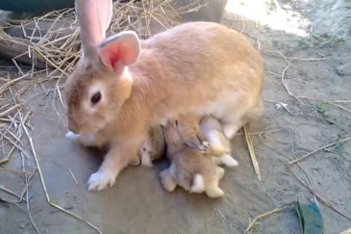
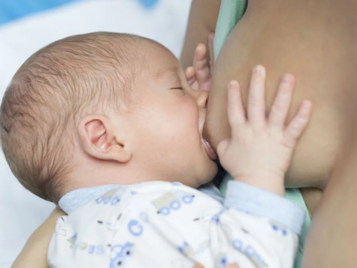
СИСАРИ- опште карактеристике
Тјелесни покривач-длаке
Младунци-сисају мајчино млијеко
Стална тјелесна температура
Жлијезде-лојне, знојне и млијечне
Живе: на копну и у води
Неке врсте спавају зимски сан (хибернација)
Исхрана:биљоједи, месоједи, сваштоједи

Slide 3
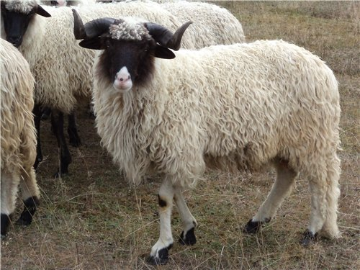
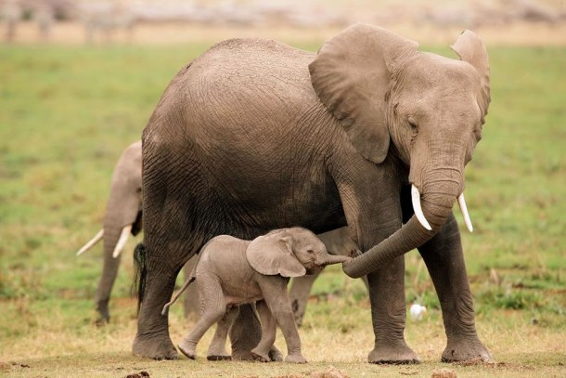

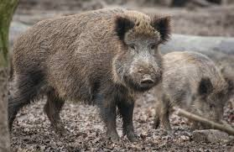
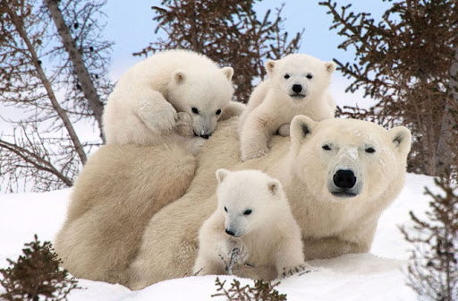
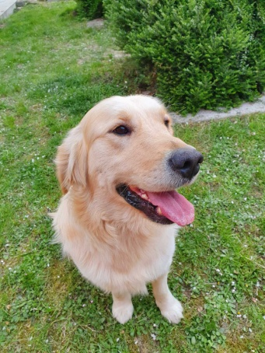
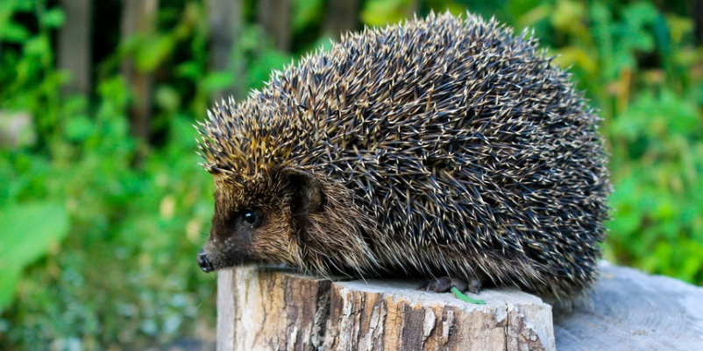
Длака:
* мекана-вуна,
* оштра-чекиње,
* бодље (јеж),
* ријетка (слон),
* густа (медвјед)
- Лињање

Slide 4
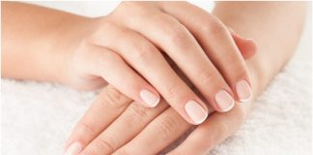
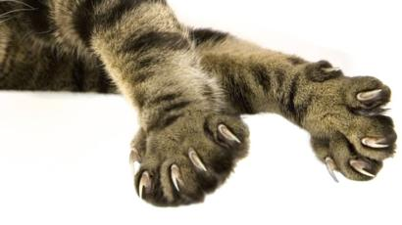
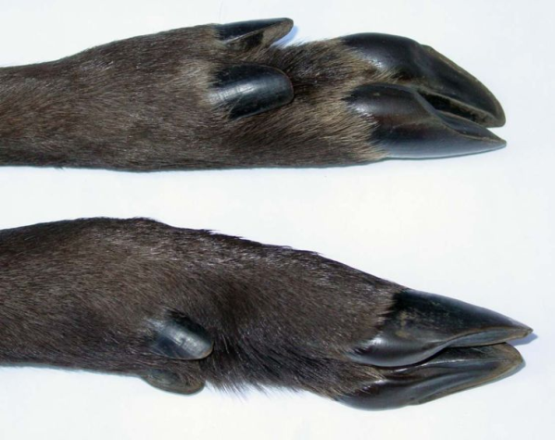
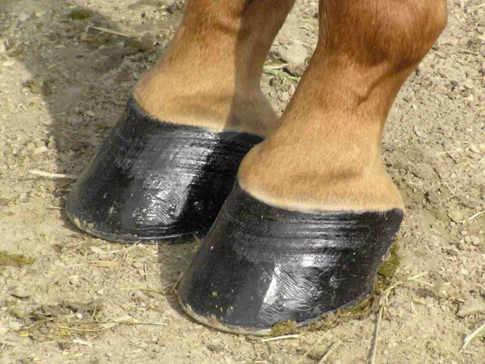
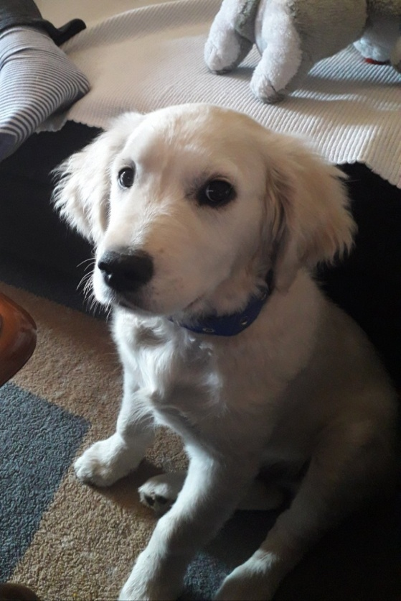
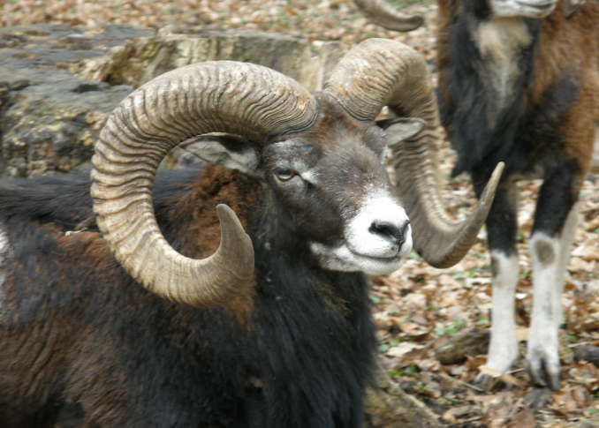
Рожне творевине
нокти
папци
копита
рогови
канџе
длаке

Slide 5
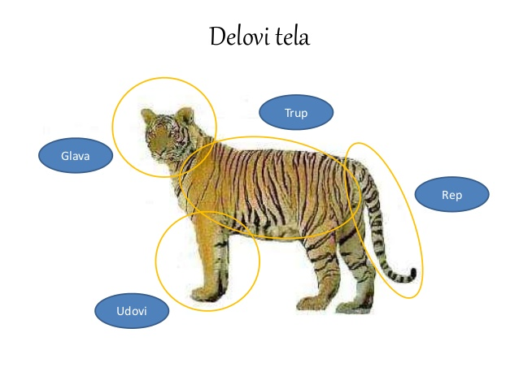
Дијелови тијела:
* глава
* врат
* труп
* удови
* реп

Slide 6

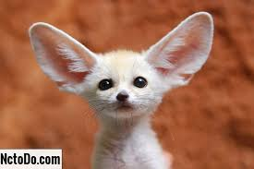
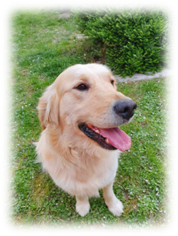
Глава сисара
ушна шкољка
очи
Чулни систем
* чуло вида
* чуло слуха
* чуло мириса
нос
уста

Slide 7

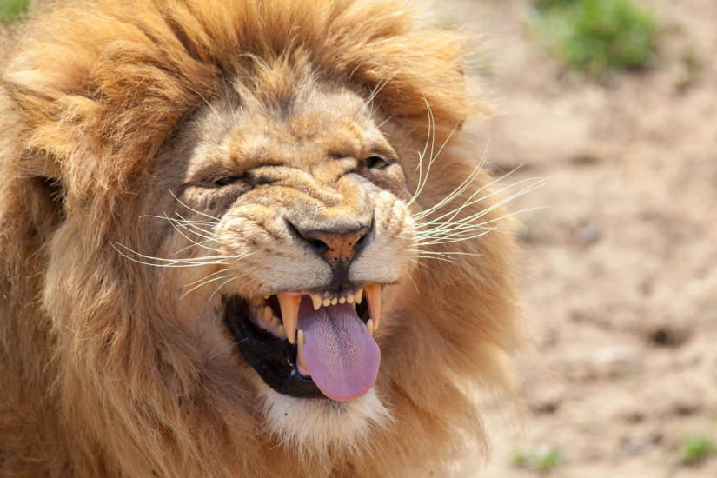
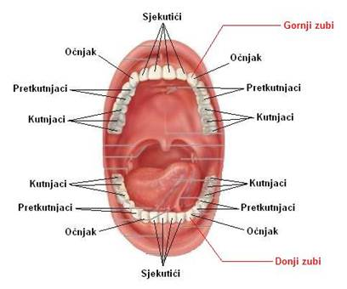
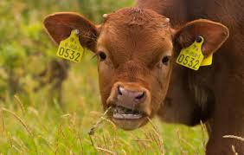
Зуби
- различити типови зуба

Slide 8
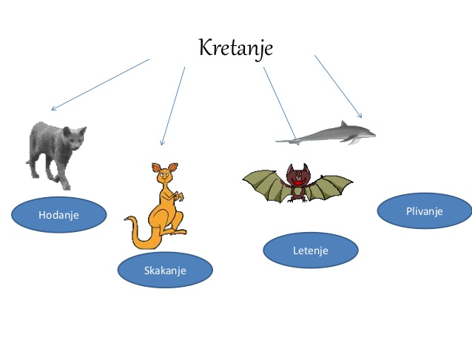
Грађа удова зависи од начина кретања

Slide 9
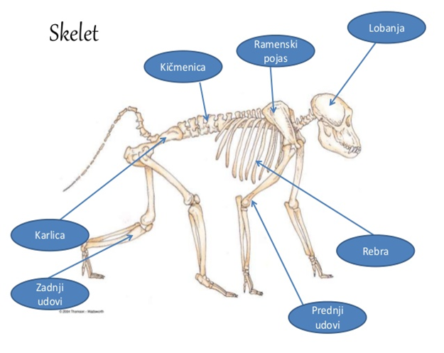
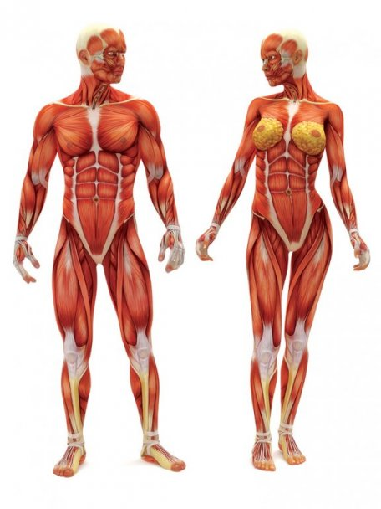
Скелетни систем Мишићни систем
Скелет главе
Скелет трупа
Скелет удова
Мишићи главе
Мишићи трупа
Мишићи удова

Slide 10
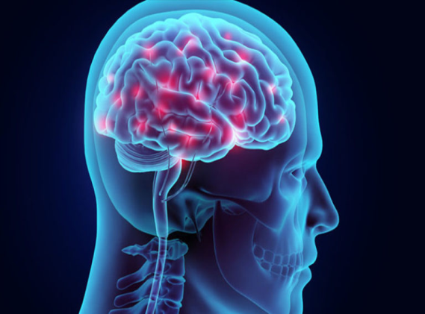
Нервни систем
- цјевастог типа
* мозак
* кичмена мождина
* нерви
мозак
кичмена мождина

Slide 11
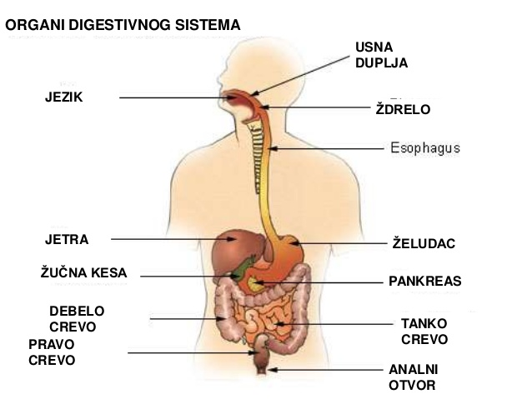
СИТЕМ ОРГАНА ЗА ВАРЕЊЕ
* уста
* ждријело
* једњак
* желудац
* танко цријево
* дебело цријево
* анални отвор

Slide 12
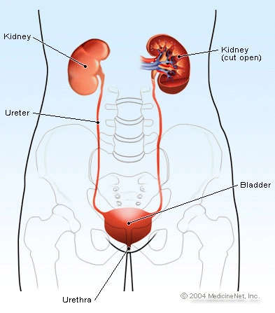
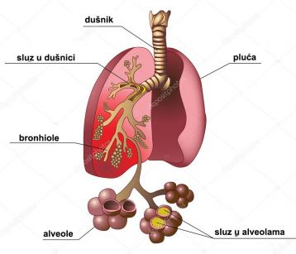
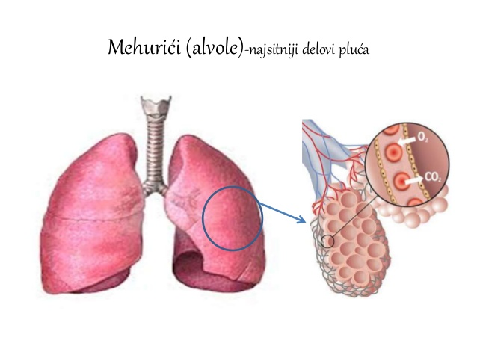
Органи за дисање
Органи за излучивање
бубрег
мокраћо-води
мокраћна бешика
изводни канал

Slide 13
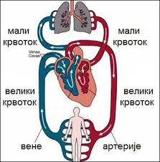
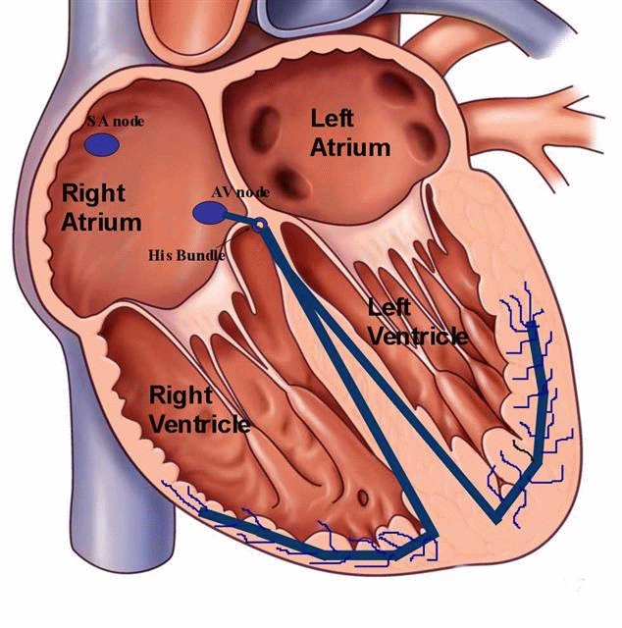
Крвни систем
Затвореног типа
Срце и крвни судови
Срце: 2 преткоморе и 2 коморе

Slide 14
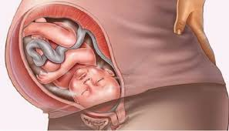

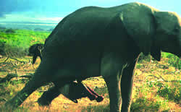
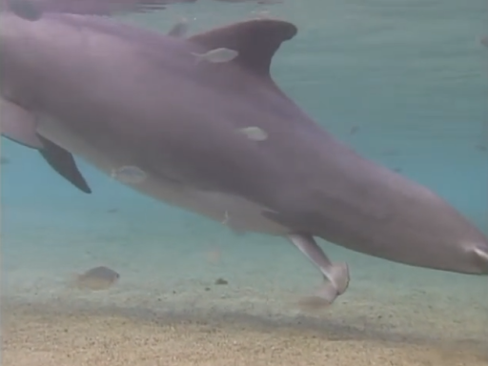
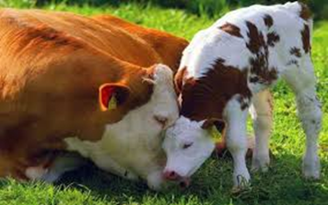
Размножавање
* полно
* полови одвојени
* оплодња-унутрашња
* материца-у њој се развија плод
* постељица
* женке рађају живе младе

Slide 15

Домаћа задаћа: одговорити на питања
Чиме је покривено тијело сисара?
Зашто се називају сисари?
Гдје сисари живе?
Чиме се хране сисари?
Који начини кретања су карактеристични код сисара?
Како се сисари размножавају?
Питања се налазе у уџбенику на страни 191.

